Slide 1
Мастер-класс «10 ошибок оратора»
Лектор: Шокина Анастасия

Slide 2
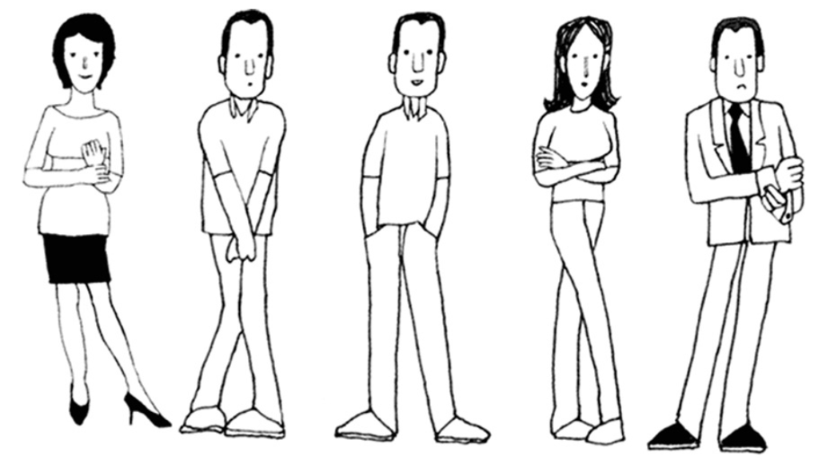
1. Не следим за своим телом
Решение
1. Правильная жестикуляция
2. Прямая спина
3. Нет скрещенным ногам

Slide 3

2. Нет чёткой цели выступления
Решение
1. Ответить себе на вопросы «Что должно случится с аудиторией после выступления? какой эффект должна иметь Ваша речь?
2. Поставить чёткую цель для себя

Slide 4
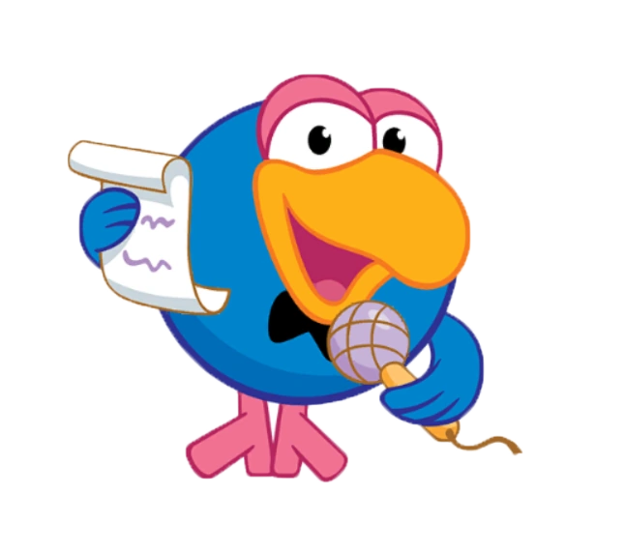
3. Не проговариваем речь вслух
Решение
1.Прочитать
2.Пересказать про себя
3. Рассказать несколько раз вслух

Slide 5

4. Не смотрим на аудиторию
Решение
1. Смотреть на каждого
2. Не смотреть в пол
3. Смотреть людям в глаза

Slide 6
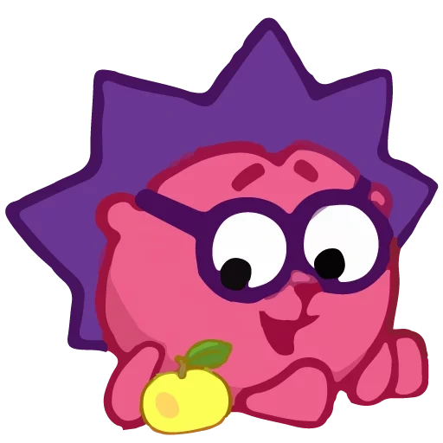
5. Оратор общается сам с собой
Решение
1. Вовлекать аудиторию в диалог
2. Задавать вопросы
3. Спрашивать мнение аудитории

Slide 7
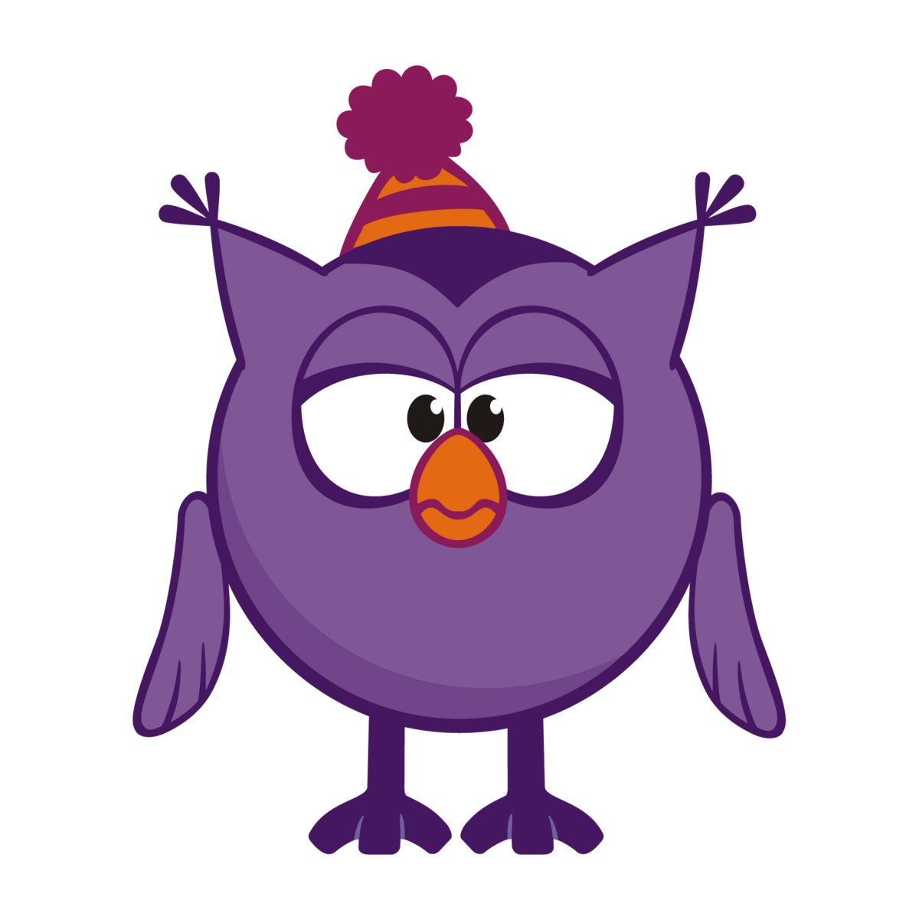
6. Сухое выступление
Решение
1. Искренне интересоваться предметом рассказа
2. Менять тон речи
3. Приводить жизненные примеры

Slide 8

7. Отсутствие визуализации
Решение
1. Сделать презентацию
2. Подкреплять своё выступление схемами, таблицами, картинками

Slide 9
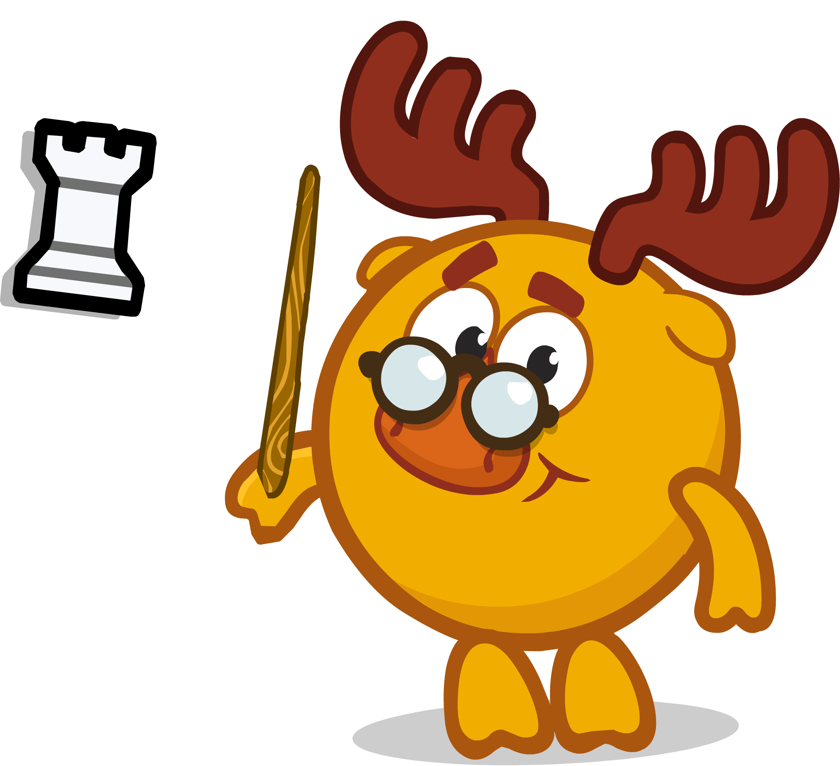
8. Читать с листа

Slide 10
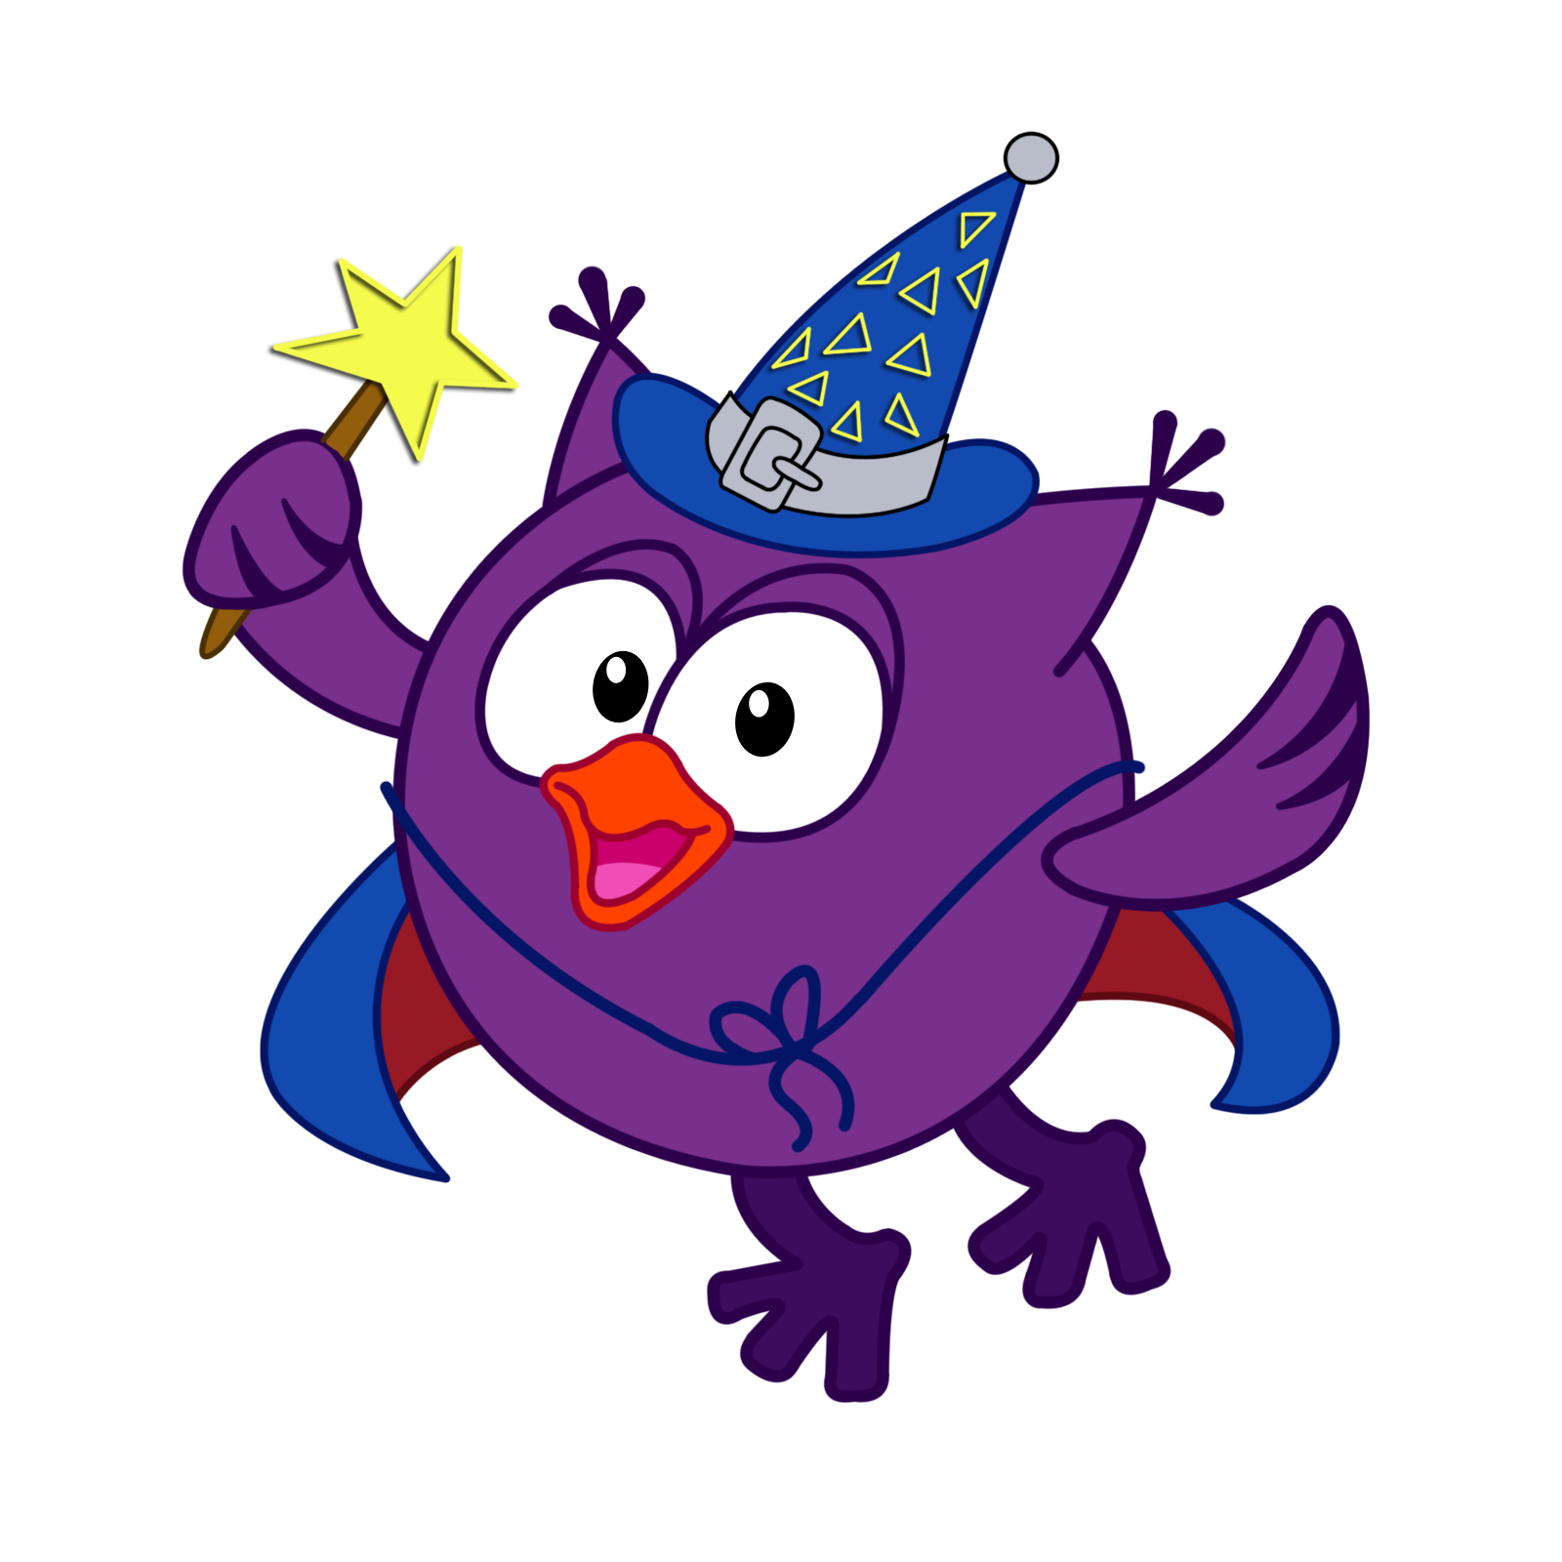
9. Отсутствие структуры
Решение
1. Составить план
2. Выделить ключевую информацию
3. Вынести ее на слайд и сделать на ней акцент

Slide 11
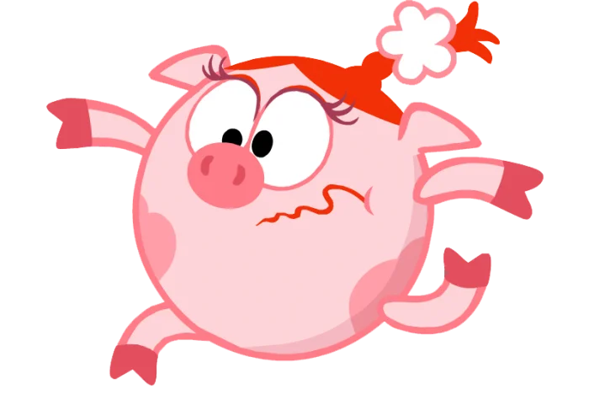
10. Не готовится заранее

Slide 12
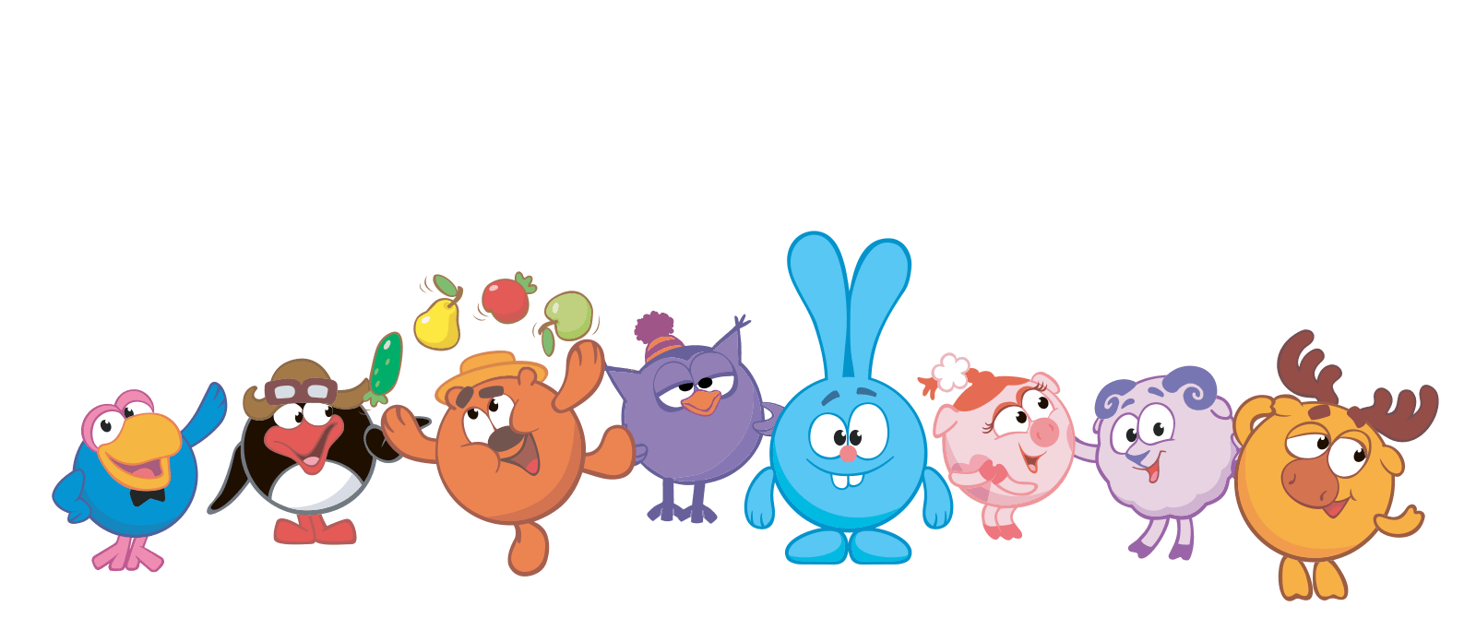
Спасибо за внимание!

